Slide 1

TOÁN 3
Tập 1
Tuần 2
Bài 4: Mi-li-mét – Tiết 1

Slide 2


Ấn để đến trang sách

Slide 3

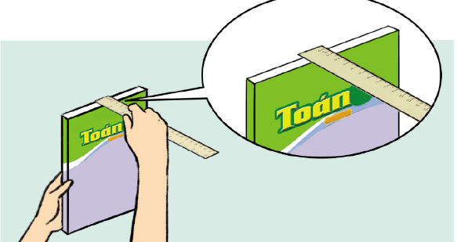
Hãy đo độ dày quyển sách Toán với đơn vị đo xăng – ti – mét?

Slide 4

Ấn để đến trang sách

Slide 5
Khái niệm
Mi-li-mét là gì?
Mi-li-mét là một đơn vị đo độ dài.
Viết tắt là mm.

Slide 6
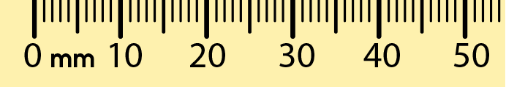
Hoạt động cặp đôi
Quan sát hình ảnh thước thẳng và cho biết trên thước ngoài vạch chia xăng-ti-mét còn có vạch nào?

Slide 7
Dùng bút chì di chuyển và cho biết 1 cm có bao nhiêu vạch mi-li-mét?
Có 10 vạch
1 cm = 10 mm

Slide 8
Suy nghĩ, chia sẻ với bạn một số đồ vật trong thực tế có độ dày hoặc độ dài 1 mm?
Độ dày của một đồng xu khoảng 1 mm.
Độ dày thẻ ngân hàng của mẹ khoảng 1 mm.
5 tờ giấy dày khoảng 1 mm.

Slide 9

Ấn để đến trang sách

Slide 10
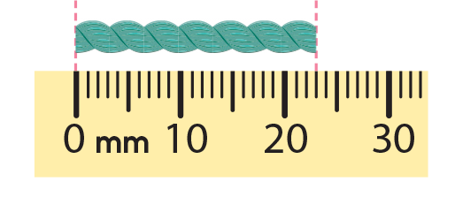
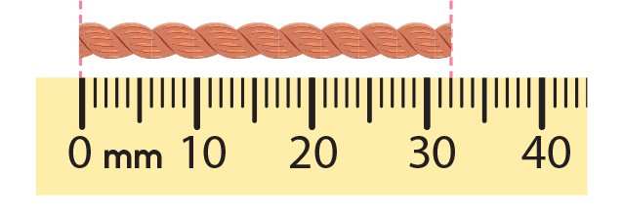
Bài tập 1
Quan sát hình ảnh và cho biết độ dài mỗi dây?
23 mm
32 mm
So sánh
Dây cam dài hơn dây xanh

Slide 11

Hôm nay, em biết thêm được điều gì?

Slide 12


HƯỚNG DẪN VỀ NHÀ
Ôn lại kiến thức đã học
Hoàn thành bài tập trong SBT

Slide 13


Slide 14



Để kết nối cộng đồng giáo viên và nhận thêm nhiều tài liệu giảng dạy,
mời quý thầy cô tham gia Group Facebook
theo đường link:
Hoc10 – Đồng hành cùng giáo viên tiểu học
Hoặc truy cập qua QR code

